Slide 1
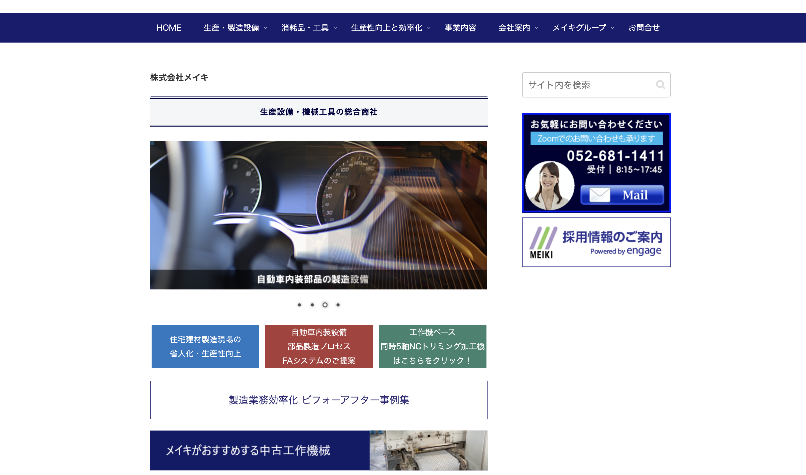

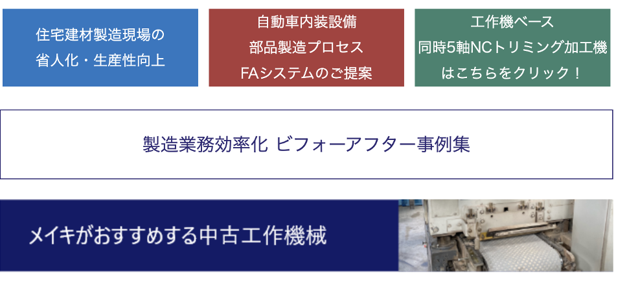
現行
修正後
バナー挿入
詳しくはこちらから

